Slide 1

ĮMONIŲ VEIKLOS SKAIDRUMAS
UŽSIENIO RINKOSE
Ieva Lapeikienė, skaidraus verslo iniciatyvos „Baltoji banga“ vadovė
ieva@baltojibanga.lt
baltojibanga.lt

Slide 2



Slide 3

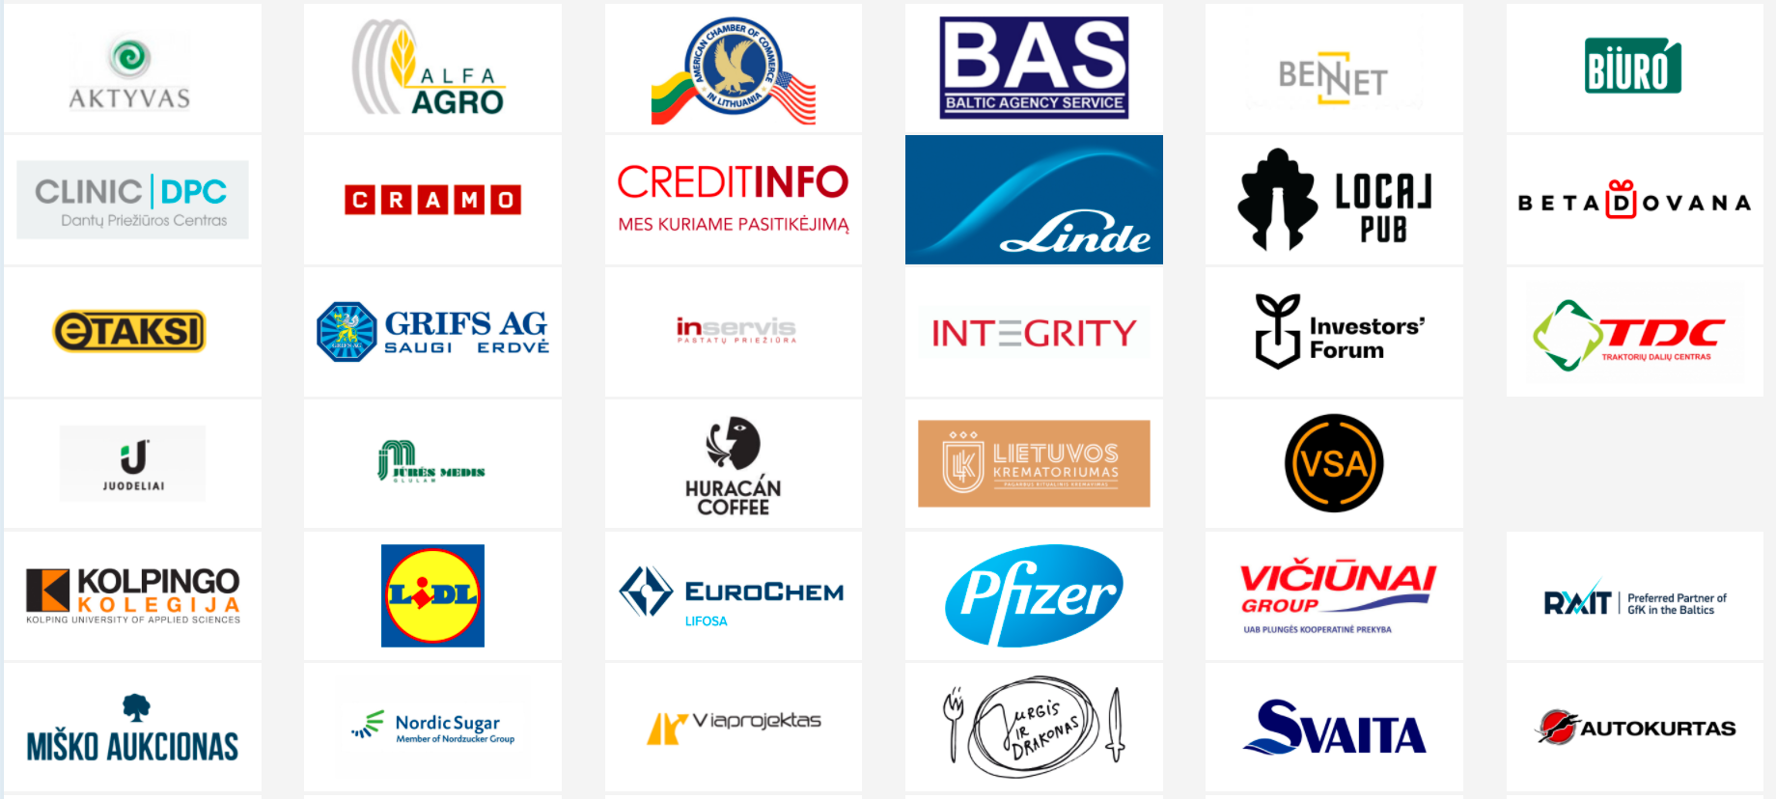
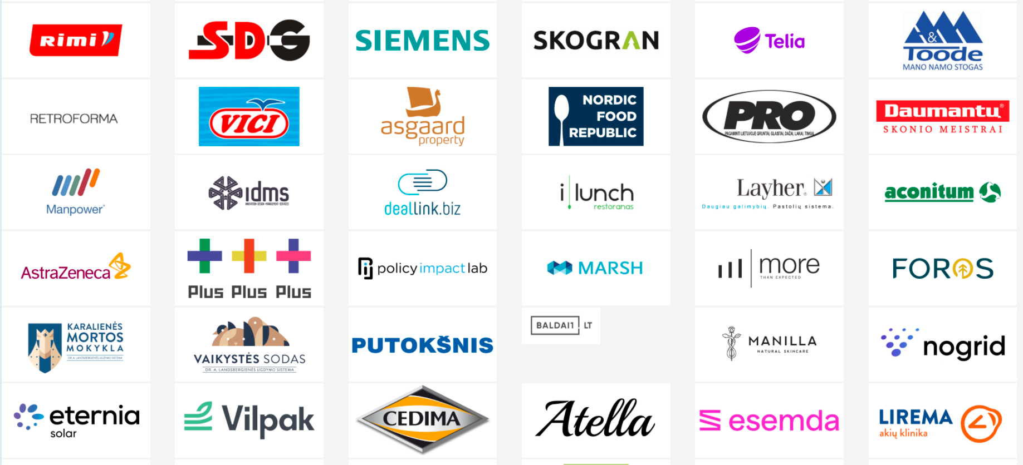
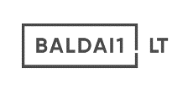
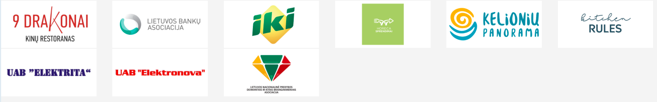
Vienija skaidriai ir atsakingai veikiantį verslą

Slide 4

PROGRESAS
SKAIDRUMO POLITIKA
ORGANIZACINIS SKAIDRUMAS
FINANSINIS SKAIDRUMAS
http://skaidrumas.lt/imones

Slide 5
SKAIDRUMO POLITIKA
Viešas įsipareigojimas netoleruoti korupcijos, skaidrumo deklaravimas
Etikos kodeksas/ antikorupcinė/ skaidrumo, etikos programa ir jos taikymas
Dovanų/ vaišingumo politika
Mokymai darbuotojams
Palengvinimo mokesčiai
(facilitation payment)
Pranešimo kanalai
Programos stebėsena
Politinių partijų rėmimas

Slide 6
SKAIDRUMO POLITIKA
Viešas įsipareigojimas netoleruoti korupcijos, skaidrumo deklaravimas
Etikos kodeksas/ antikorupcinė/ skaidrumo, etikos programa ir jos taikymas
Dovanų/ vaišingumo politika
Mokymai darbuotojams
Palengvinimo mokesčiai
(facilitation payment)
Pranešimo kanalai
Programos stebėsena
Politinių partijų rėmimas

Slide 7
SKAIDRUMO POLITIKA
Viešas įsipareigojimas netoleruoti korupcijos, skaidrumo deklaravimas
Etikos kodeksas/ antikorupcinė/ skaidrumo, etikos programa ir jos taikymas
Dovanų/ vaišingumo politika
Mokymai darbuotojams
Palengvinimo mokesčiai
(facilitation payment)
Pranešimo kanalai
Programos stebėsena
Politinių partijų rėmimas

Slide 8
ORGANIZACINIS SKAIDRUMAS
Galutiniai naudos gavėjai
Dukterinės ir asocijuotos įmonės; jų steigimo ir veikimo šalys

Slide 9
FINANSINIS SKAIDRUMAS
Pardavimų/ pajamų dydis
Investicijos į ilgalaikį turtą
Pelnas ir pelno mokestis
Parama

Slide 10


Kaip užtikrinti skaidrumą užsienio rinkose?

Slide 11


Kaip užtikrinti skaidrumą užsienio rinkose?

Slide 12
Kaip užtikrinti skaidrumą užsienio rinkose?
Užsienio rinkų korupcinės rizikos vertinimas
Įrankiai: TI Korupcijos suvokimo indeksas
Trace šalių ir regionų vertinimas https://matrixbrowser.traceinternational.org
Pinigų plovimo rizikos indeksas
Basel AML Index 2021

Slide 13

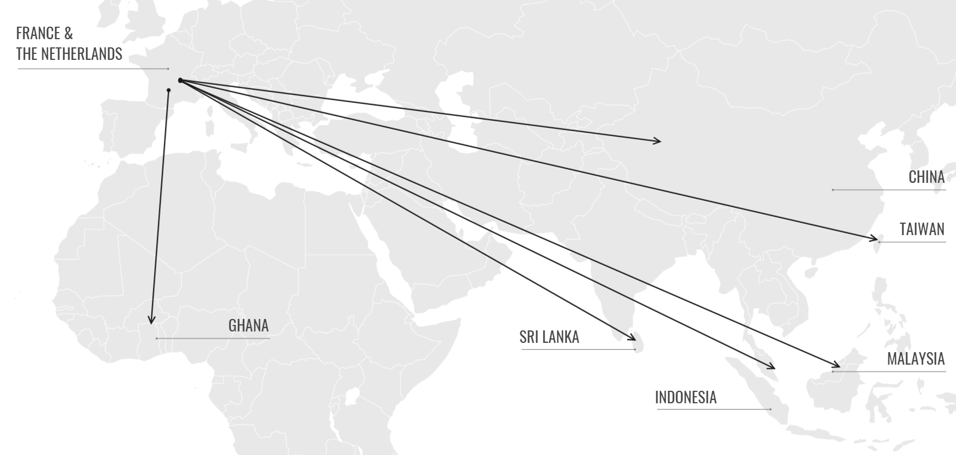
Korupcijos eksporto pavyzdžiai 2020 m.
4 mlrd. $ JAV, Prancūzijai ir JK, kad išspręstų kaltinimus dėl kyšininkavimo
užsienyje (16 šalių).
https://www.transparency.org/en/news/cpi-2020-trouble-at-the-top-cases
Notes:
Per daugiau nei dešimtmetį bendrovė išleido dešimtis milijonų, kad papirktų pareigūnus ir sprendimus priimančius asmenis 16 šalių už verslo sandorius. Tai buvo padaryta per trečiųjų šalių tarpininkus ir įmonės vidaus rinkodaros biurą.

Slide 14

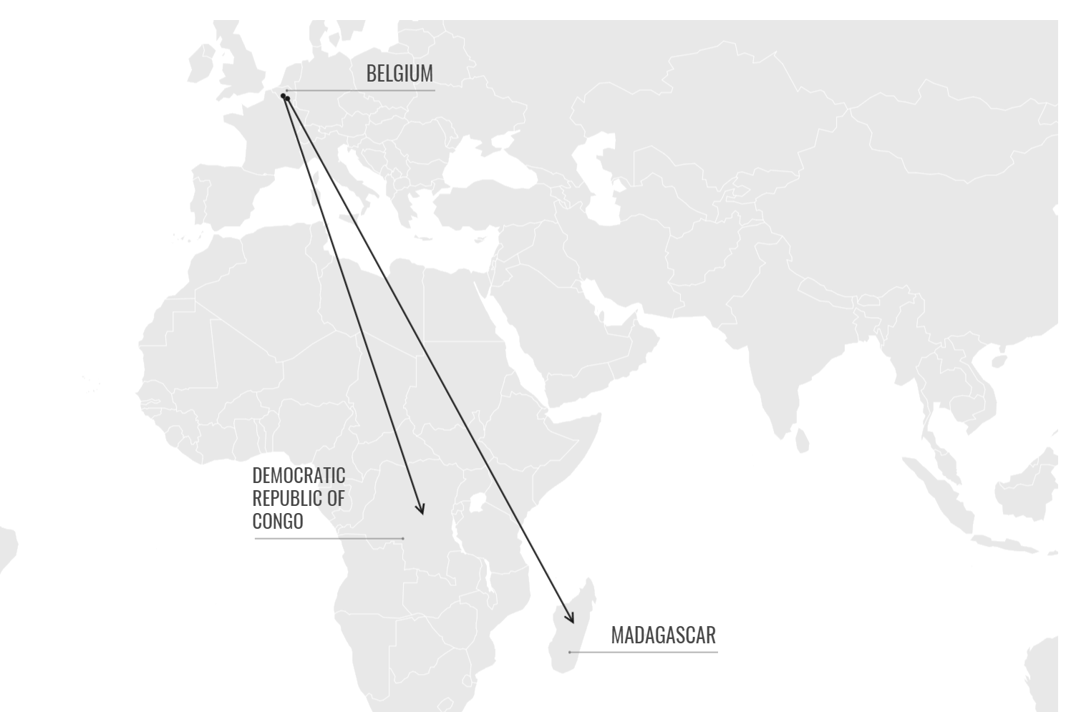
Korupcijos eksporto pavyzdžiai 2020 m.
Ilgalaikis korupcijos ir pinigų plovimo tyrimas, kuriame įtrauktso ir Afrikos šalys. Bendrovė taip pat yra susijusi su tyrimais Kirgizijoje ir yra kaltinama ginklavusi Dramblio Kaulo Kranto pilietinį karą 2010 m.
https://www.transparency.org/en/news/cpi-2020-trouble-at-the-top-cases
Notes:
ilgalaikis korupcijos ir pinigų plovimo tyrimas, kuriame dalyvavo kelios Afrikos šalys, įskaitant KDR ir Madagaskarą. Bendrovė taip pat yra susijusi su tyrimais Kirgizijoje ir yra kaltinama ginklavusi Dramblio Kaulo Kranto pilietinį karą 2010 m.

Slide 15

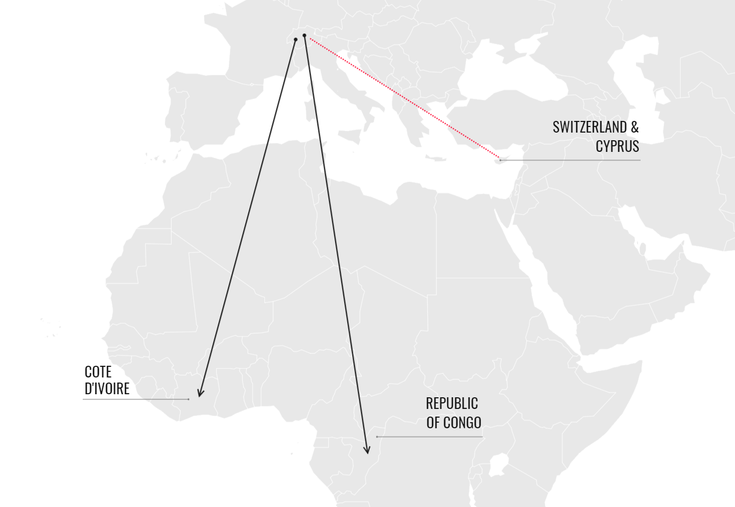
Korupcijos eksporto pavyzdžiai 2020 m.
96,5 mln. EUR bauda Šveicarijos bendrovei, už tai, kad neįgyvendino tinkamų priemonių užkirsti kelią užsienio vyriausybės pareigūnų kyšininkavimui Dramblio Kaulo Krante ir Kongo Respublikoje mainais į pelningus naftos sandorius.
https://www.transparency.org/en/news/cpi-2020-trouble-at-the-top-cases
Notes:
už tai, kad neįgyvendino tinkamų priemonių, kad būtų užkirstas kelias užsienio vyriausybės pareigūnų kyšininkavimui Dramblio Kaulo Krante ir Kongo Respublikoje mainais į pelningus naftos sandorius.

Slide 16
Kaip užtikrinti skaidrumą užsienio rinkose?
2) Tarptautinių ir vietos teisės aktų dėl korupcijos išmanymas
    JAV Korumpuotos veiklos užsienyje įstatymas, FCPA
Foreign Corrupt Practices Act
    Plataus taikymas: JAV gyventojai, piliečiai, nepriklausomai nuo jų buvimo vietos; JAV registruoti juridiniai asmenys ir jų darbuotojai, akcininkai, agentai; JAV biržose lizinguojamos bendrovės; bet kurie fiziniai ar juridiniai asmenys jų buvimo JAV metu.
JK Kyšininkavimo aktas, The United Kingdom`s Bribery Act (UKBA).
Korupcijos prevencijos priemonių nevykdymas versle yra prilyginamas nusikalstamai veikai.
Notes:
Pagal šį įstatymą nusikaltimu laikomi bet kokie JAV gyventojo ar organizacijos veiksmai, kuriais užsienio valstybės tarnautojui tiesiogiai arba netiesiogiai suteikiama ar pažadama suteikti bet kokio pobūdžio naudą, siekiant pelnyti arba išlaikyti nepagrįstą pranašumą.

Slide 17
Kaip užtikrinti skaidrumą užsienio rinkose?
3) Griežti įmonės verslo standartai ir aiški žinia tarptautiniams verslo partneriams ir jų vadovams
Individualizuota antikorupcinė/ skaidrumo politika/ verslo etikos ir atitikties programa
Kontrolės ir stebėsenos sistema
Vietos darbuotojų mokymai
Notes:
Pagal šį įstatymą nusikaltimu laikomi bet kokie JAV gyventojo ar organizacijos veiksmai, kuriais užsienio valstybės tarnautojui tiesiogiai arba netiesiogiai suteikiama ar pažadama suteikti bet kokio pobūdžio naudą, siekiant pelnyti arba išlaikyti nepagrįstą pranašumą.

Slide 18
Kaip užtikrinti skaidrumą užsienio rinkose?
4) Deramas partnerių patikrinimas, tiekimo grandinės kontrolė
34 %
įsitikinę, kad jų trečiosios šalys demonstruoja skaidrumą
tiekimo grandinių sutrikimas - vienas iš didžiausią riziką dėl pandemijos etiškam verslo elgesiui keliančių veiksnių
28 %
EY Global Integrity Report 2020
Notes:
Atidžiai atsirinkti užsakomųjų paslaugų teikėjus, tikrinti vietinių agentų, platintojų ar tarpininkų veiklą. Daugelis jurisdikcijų tai teigia organizacijos atsako už veiksmus trečiųjų šalių. Tiesą sakant, 90% JAV užsienio Koruptinės veiklos įstatymo (FCPA) pažeidimai apima trečiųjų asmenų veiksmus.

Slide 19
Kaip užtikrinti skaidrumą užsienio rinkose?
5) Įsitraukimas į vietos verslo asociacijų veiklą ir kolektyvinio veikimo iniciatyvas
https://baselgovernance.org/b20-collective-action-hub/initiatives-database
Notes:
Atidžiai atsirinkti užsakomųjų paslaugų teikėjus, tikrinti vietinių agentų, platintojų ar tarpininkų veiklą.

Slide 20
